Slide 1

ESTADOS E INFORMES FINANCIEROS BÁSICOS
al 30 DE JUNIO del 2019
Julio 2019

Slide 2
ESTADOS E INFORMES FINANCIEROS SUBSISTEMA DE CONTABILIDAD GUBERNAMENTAL
Los Estados e informes Financieros del Subsistema de Contabilidad Gubernamental corresponden a los reportes “Institucionales”, que contienen tanto los fondos del Presupuesto General (fondos GOES) así como de las donaciones recibidas de organismos donantes.

Slide 4
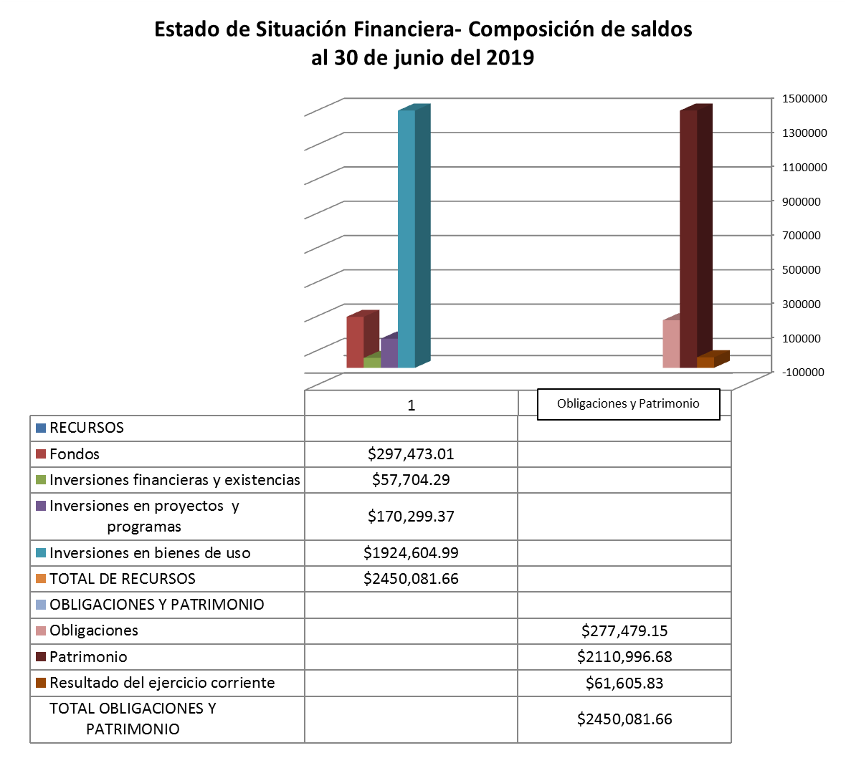


Slide 6
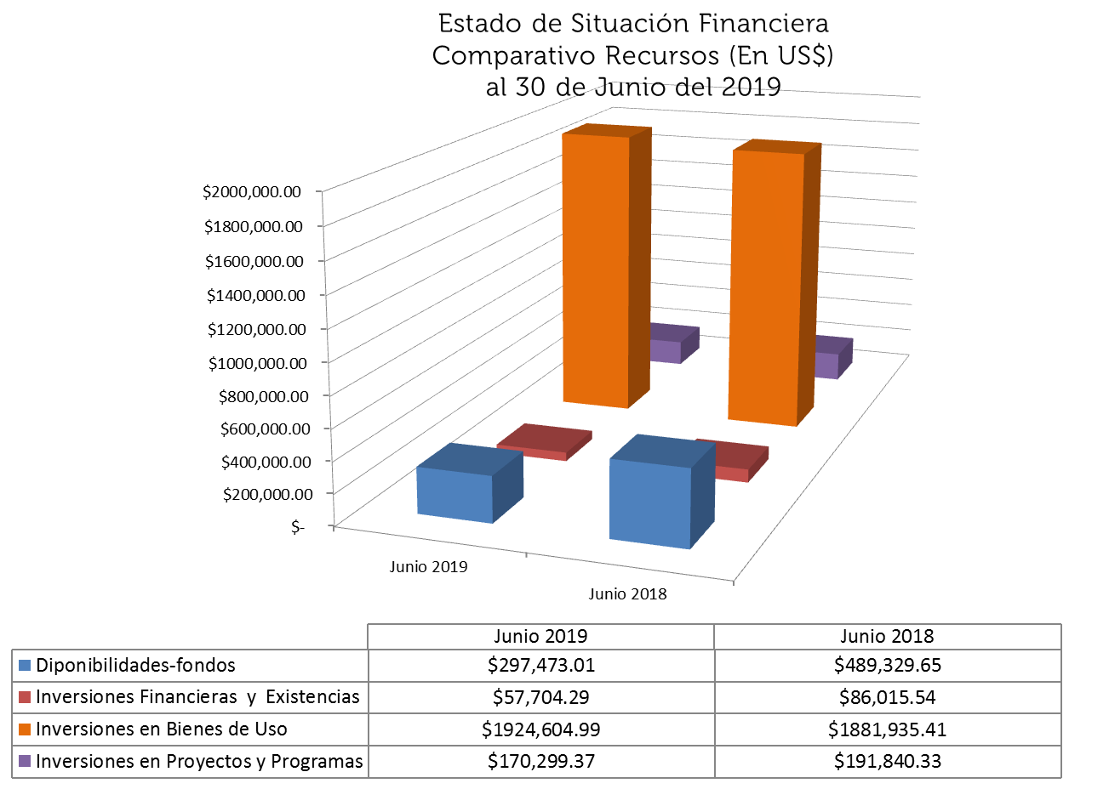

Slide 7
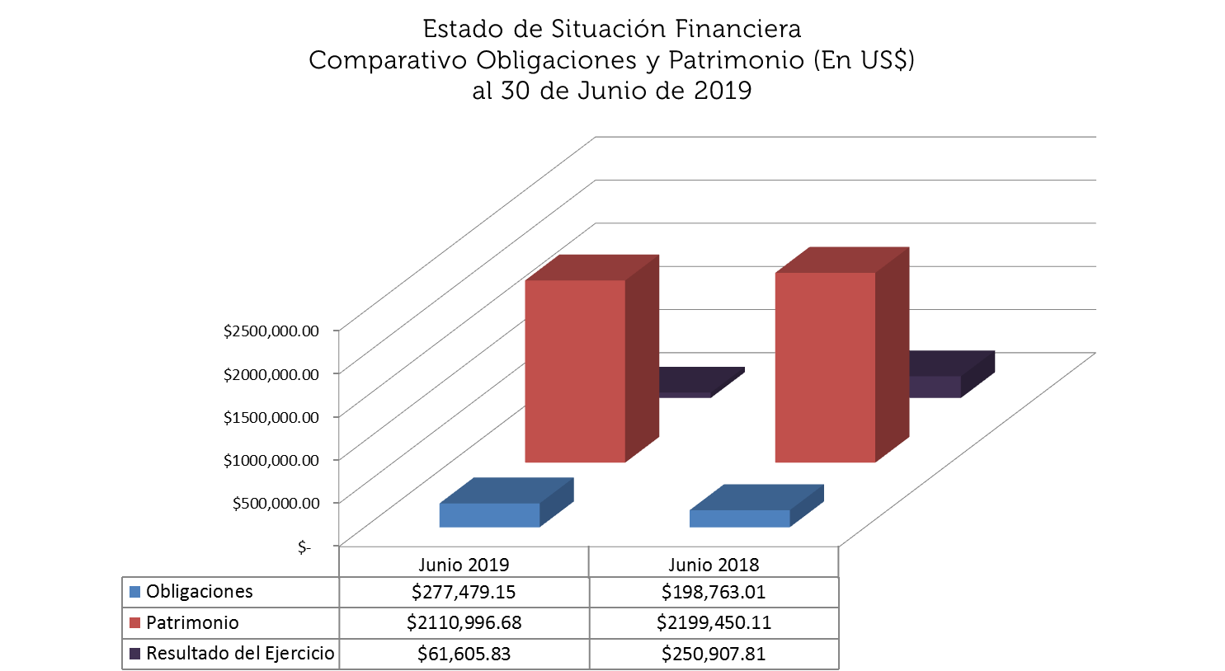

Slide 8
Las Transferencias Corrientes de Aporte Fiscal que refleja un monto de $62,446.43 en el 2019, corresponde a devengados y percibidos de fondos de la Agrupación Operacional 2-Recursos de Carácter Extraordinario (donaciones manejadas por medio de SETEFE), conforme a los requerimientos de fondos contabilizados en el sistema SAFI al mes de junio de 2019.

Slide 9
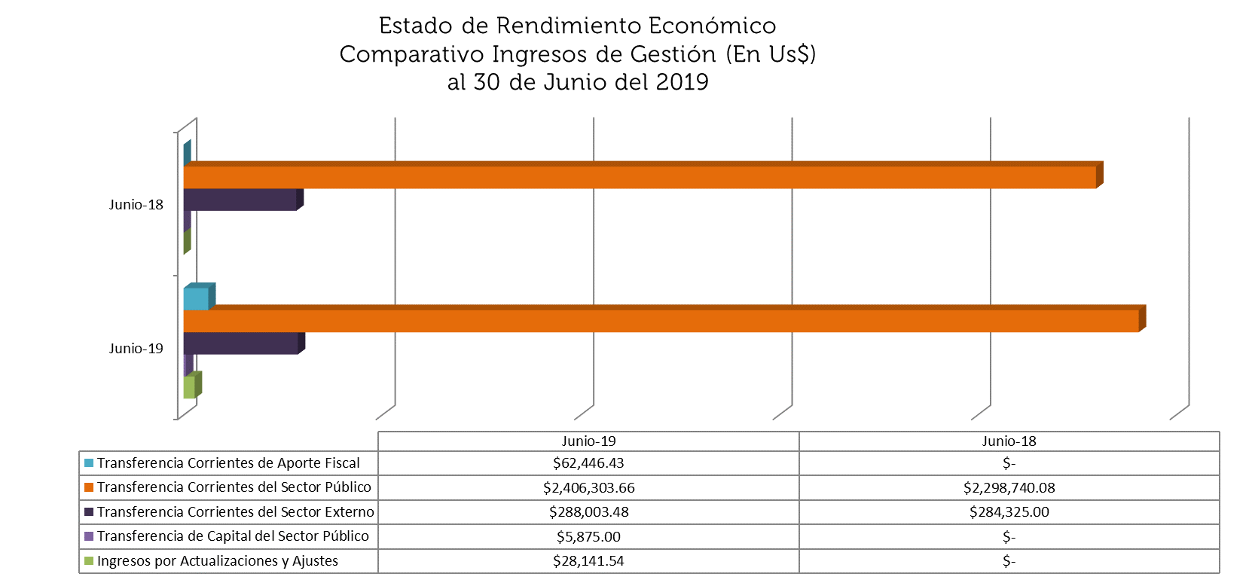

Slide 10
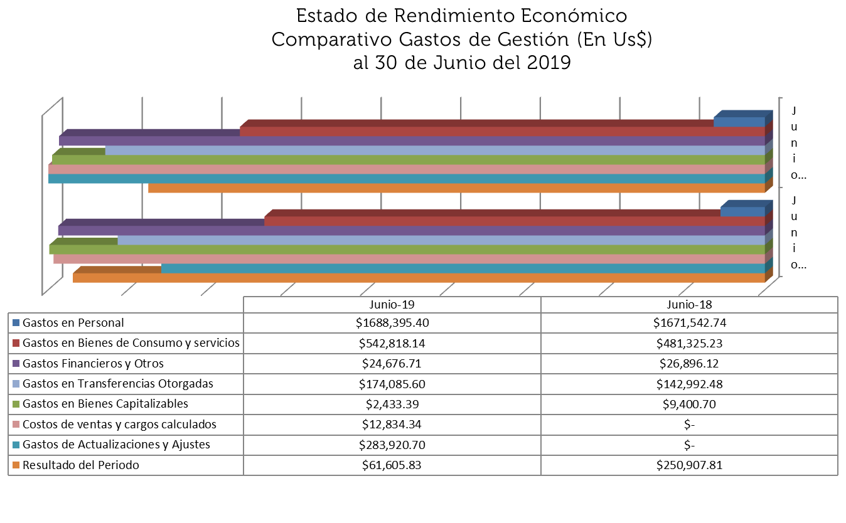

Slide 12
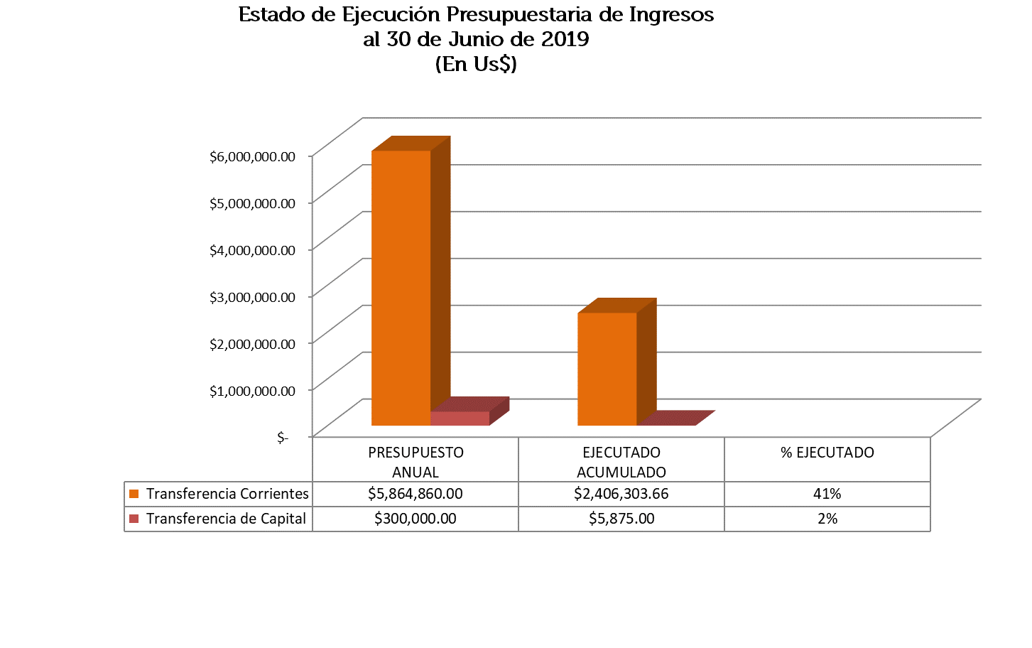

Slide 13
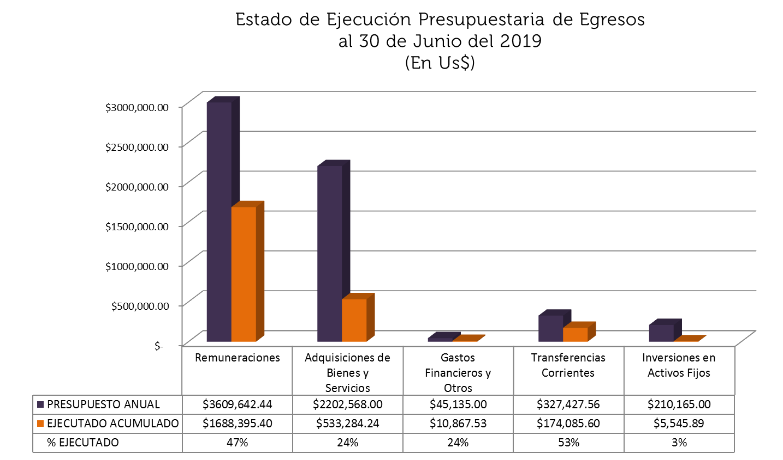

Slide 14

INFORMES FINANCIEROS SUBSISTEMA PRESUPUESTARIO
En este apartado se presentan por separado los informes financieros correspondientes a fondos GOES y los correspondientes a las donaciones recibidas de organismos donantes.

Slide 15
*Los datos corresponden a reportes del Sistema de Administración Financiera Integrada (SAFI) del Ministerio de Hacienda en el subsistema de presupuesto.
*En el subsistema de Contabilidad Gubernamental al 30 de junio 2019 se tiene un monto total devengado de Us$1,688,395.40 . La diferencia de Us $4.98 corresponde a ajuste de tesorería.
*Los Us$23,682.06 de saldo no ejecutado corresponden a economías de salarios acumuladas del segundo trimestre 2019 según detalle : Us$0.55 mayo 2019 y Us$23,681.51 junio 2019

Slide 16
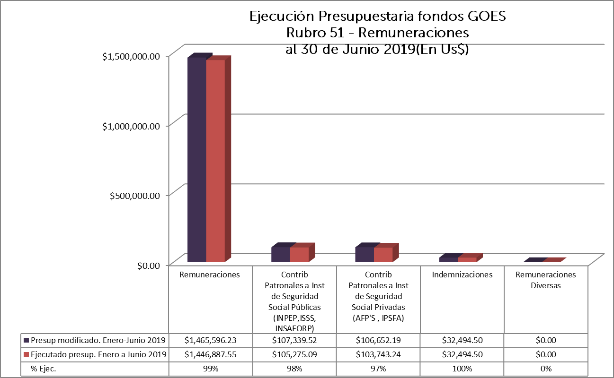

Slide 17
* Los datos corresponden a reportes del Sistema de Administración Financiera Integrada (SAFI) del Ministerio de Hacienda en el subsistema de presupuesto.
* En el subsistema de Contabilidad Gubernamental al 30 de junio 2019 se tiene un monto total devengado de Us$527,241.24. Los Us$34,402.25 de diferencia entre ambos subsistemas corresponden a Compromisos Presupuestarios emitidos cuyas facturas no han ingresado al cierre contable de semestre, por lo que aun no han sido devengadas.
* Al Cierre de Junio fue remitida a Dirección General de Presupuesto la reprogramación presupuestaria # 238/2019 por Us$340,862.15 y ajuste #4/2019 por Us$85,614.36, ambos de aprobación externa , movilizando el total no ejecutado para poder financiar actividades estratégicas institucionales y para cumplir con el pago de compromisos con proveedoras/es. El monto no ejecutado en su mayoría se concentra en incremento en el techo presupuestario 2019 que al cierre de junio no había sido autorizada su utilización.

Slide 20
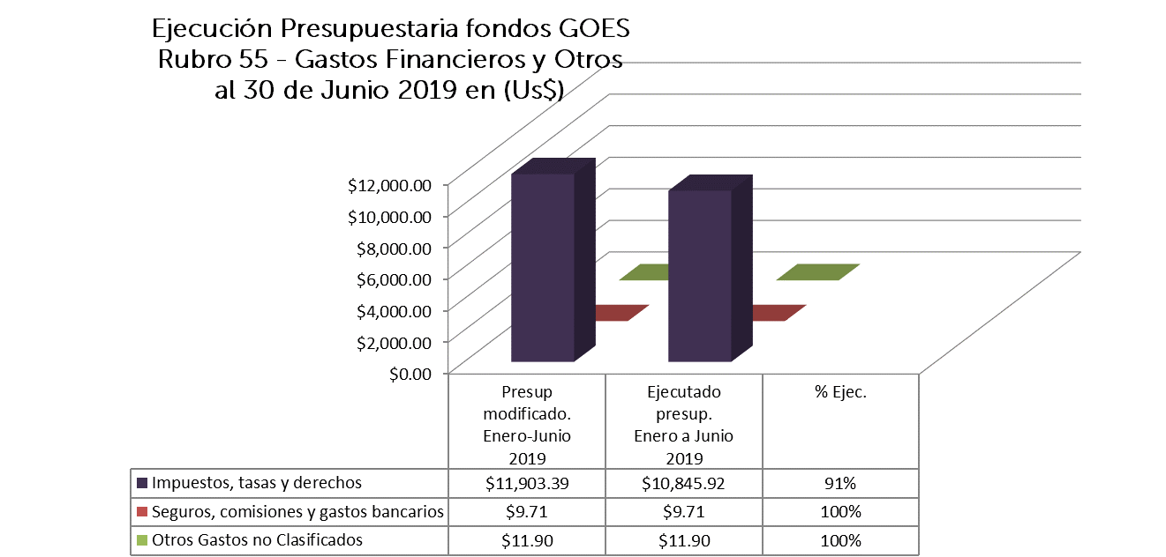

Slide 22
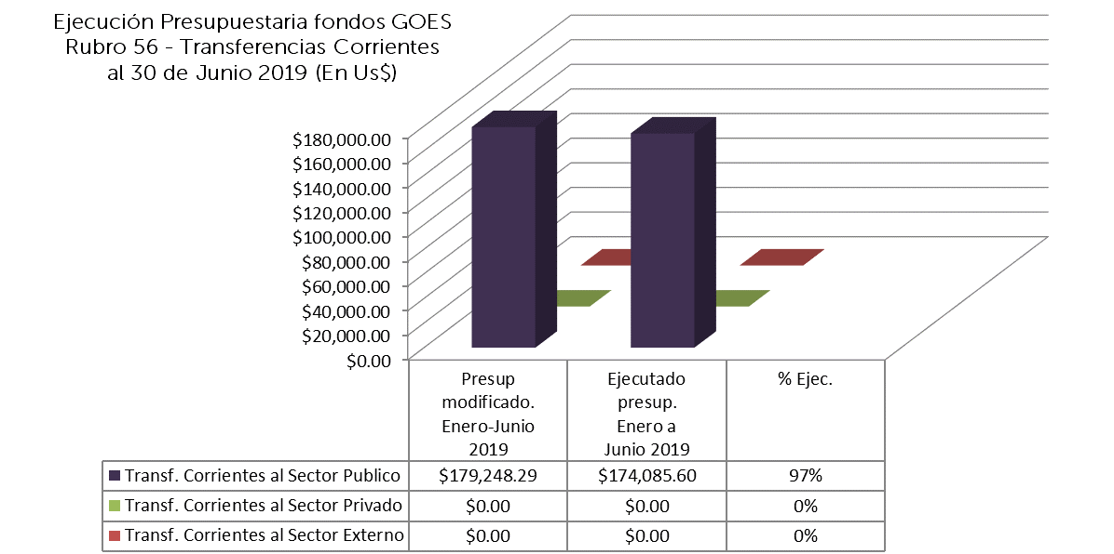

Slide 24
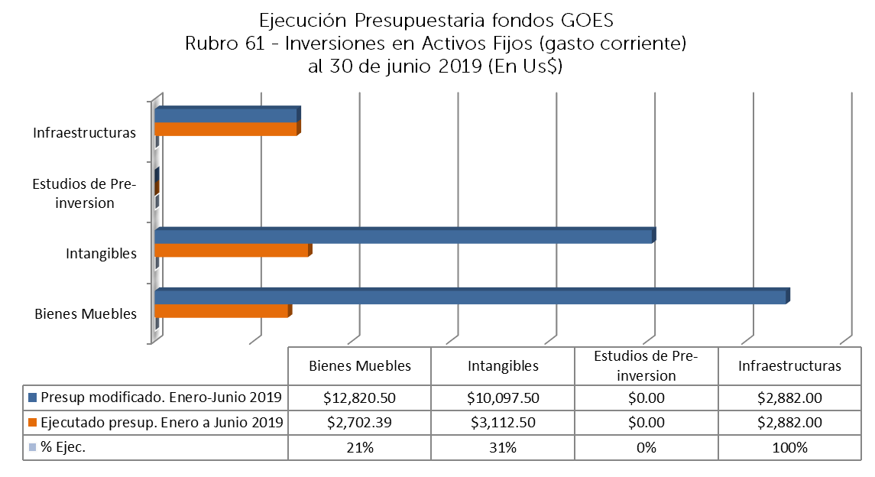

Slide 26
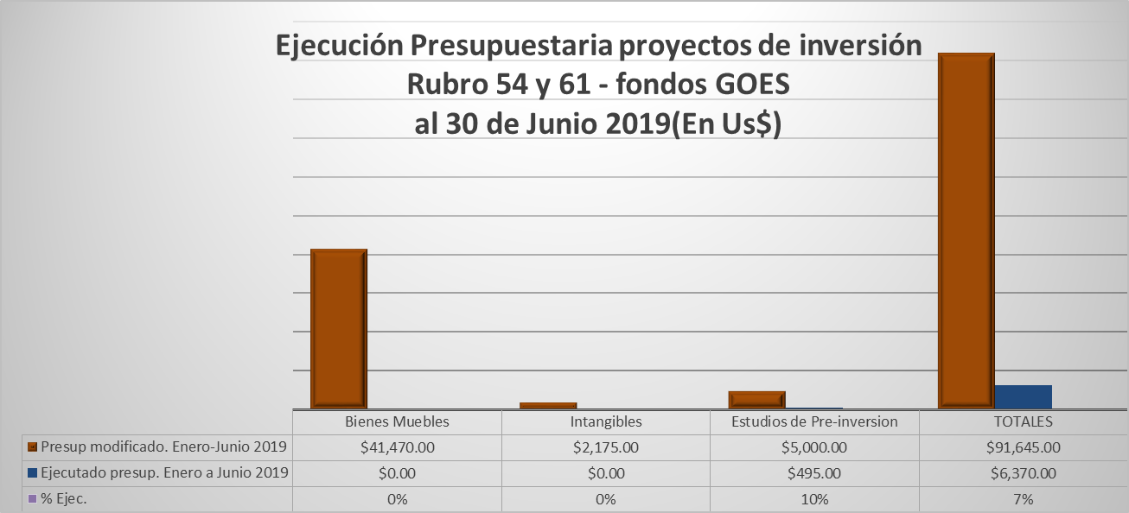

Slide 27
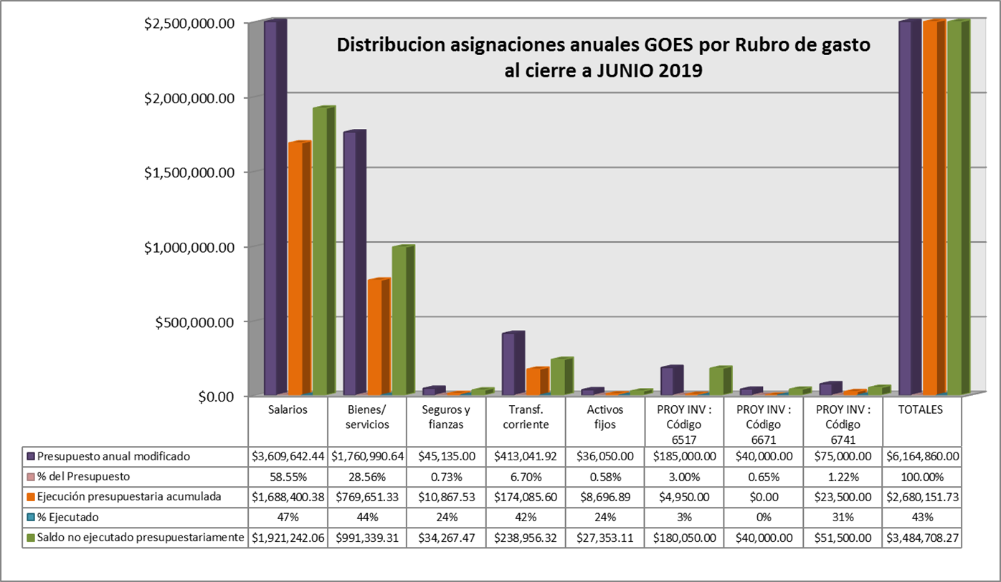

Slide 29

DONACIONES
FINANCIERAS

Slide 30
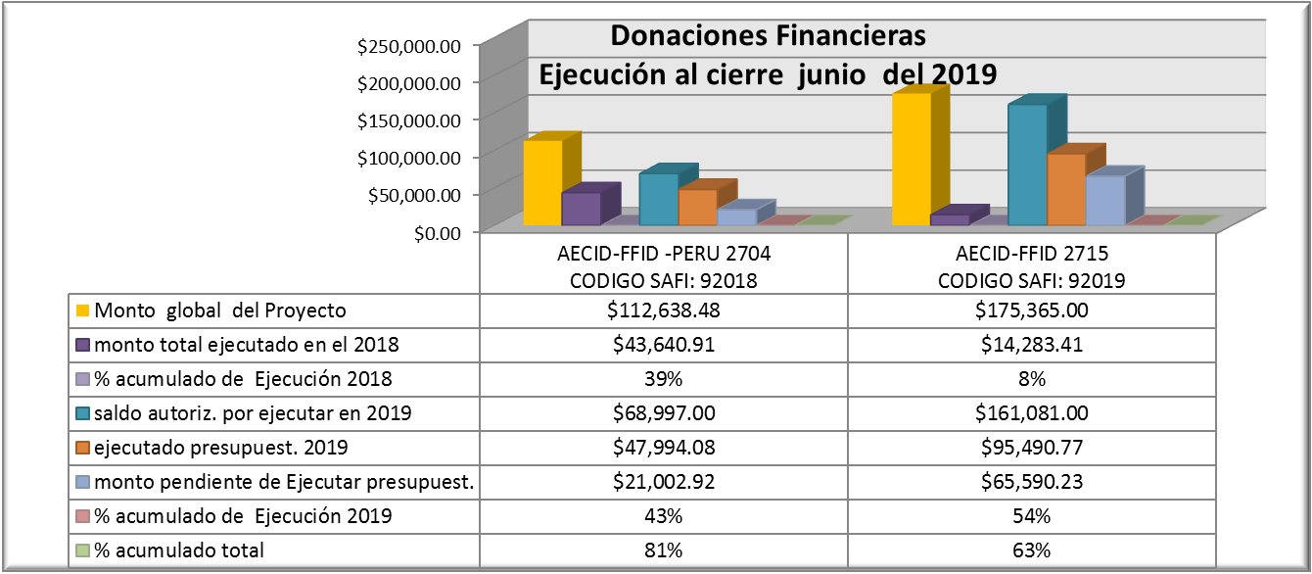

Slide 31

Instituto Salvadoreño para el Desarrollo de la Mujer
Unidad Financiera Institucional

